Slide 1


LỚP
11
HÌNH HỌC
Chương II: ĐƯỜNG THẲNG VÀ MẶT PHẲNG TRONG KHÔNG GIAN. QUAN HỆ SONG SONG
LUYỆN TẬP: ĐẠI CƯƠNG VỀ ĐƯỜNG THẲNG VÀ MẶT PHẲNG
Dạng I
Tìm giao tuyến của hai mặt phẳng
Dạng II
Tìm giao điểm của đường thẳng và mặt phẳng.
Dạng III
Tìm thiết diện của hình chóp và mặt phẳng
Bài tập trắc nghiệm củng cố
Notes:
Hiệu ứng chưa đồng nhất và hợp lí. Nên để khung xuất hiện trước.

Slide 2
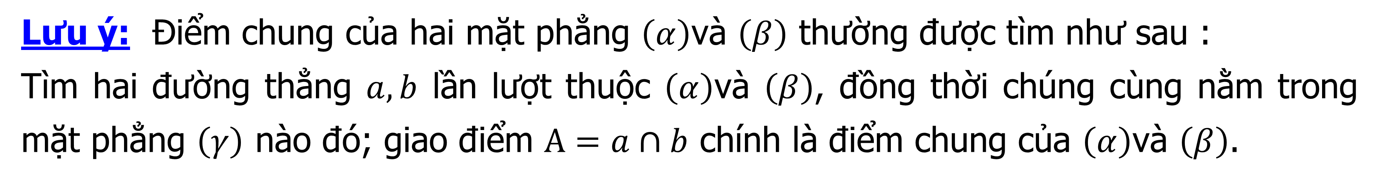
Dạng I
Tìm giao tuyến của hai mặt phẳng
Tìm 2 điểm chung phân biệt của 2 mặt phẳng: $\left.\begin{aligned}&A∈\left(α\right)∩\left(β\right) \\ &B∈\left(α\right)∩\left(β\right)\end{aligned}\right\}⇒AB=\left(α\right)∩\left(β\right)$
Lưu ý: Điểm chung của hai mặt phẳng $\left(α\right)$và $\left(β\right)$ thường được tìm như sau :
Tìm hai đường thẳng $a,b$ lần lượt thuộc $\left(α\right)$và $\left(β\right)$, đồng thời chúng cùng nằm trong mặt phẳng $\left(γ\right)$ nào đó; giao điểm $A=a∩b$ chính là điểm chung của $\left(α\right)$và $\left(β\right)$.
Notes:
.Nên đảo lại tử mẫu giống SGK cho HS dễ theo dõi. Chỗ nhận xét chưa đúng . Phải thay là “ Thương ….” như sách giáo khoa.
Số phức nghịch đảo không được kí hiệu là $z^{−1}$.

Slide 3
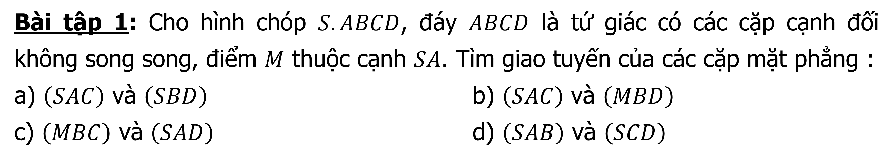

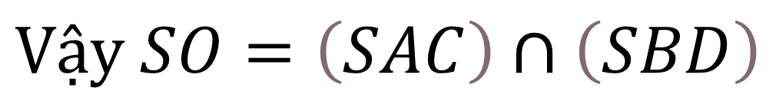
Dạng I
Tìm giao tuyến của hai mặt phẳng
Bài tập 1: Cho hình chóp $S.ABCD$, đáy $ABCD$ là tứ giác có các cặp cạnh đối không song song, điểm $M$ thuộc cạnh $SA$. Tìm giao tuyến của các cặp mặt phẳng :
a) $\left(SAC\right)$ và $\left(SBD\right)$ b) $\left(SAC\right)$ và $\left(MBD\right)$
c) $\left(MBC\right)$ và $\left(SAD\right)$ d) $\left(SAB\right)$ và $\left(SCD\right)$
S
Bài giải
a) Tìm giao tuyến của $\left(SAC\right)$ và $\left(SBD\right)$:
$$ta có: \left\{\begin{aligned}&O∈AC⊂\left(SAC\right) \\ &O∈BD⊂\left(SBD\right)\end{aligned}\right.$$
Gọi $O=AC∩BD$
$$⇒O∈\left(SAC\right)∩\left(SBD\right)$$
D
A
Lại có $S∈\left(SAC\right)∩\left(SBD\right)$
O
$$Vậy SO=\left(SAC\right)∩\left(SBD\right)$$
C
B
Notes:
.Nên đảo lại tử mẫu giống SGK cho HS dễ theo dõi. Chỗ nhận xét chưa đúng . Phải thay là “ Thương ….” như sách giáo khoa.
Số phức nghịch đảo không được kí hiệu là $z^{−1}$.

Slide 4
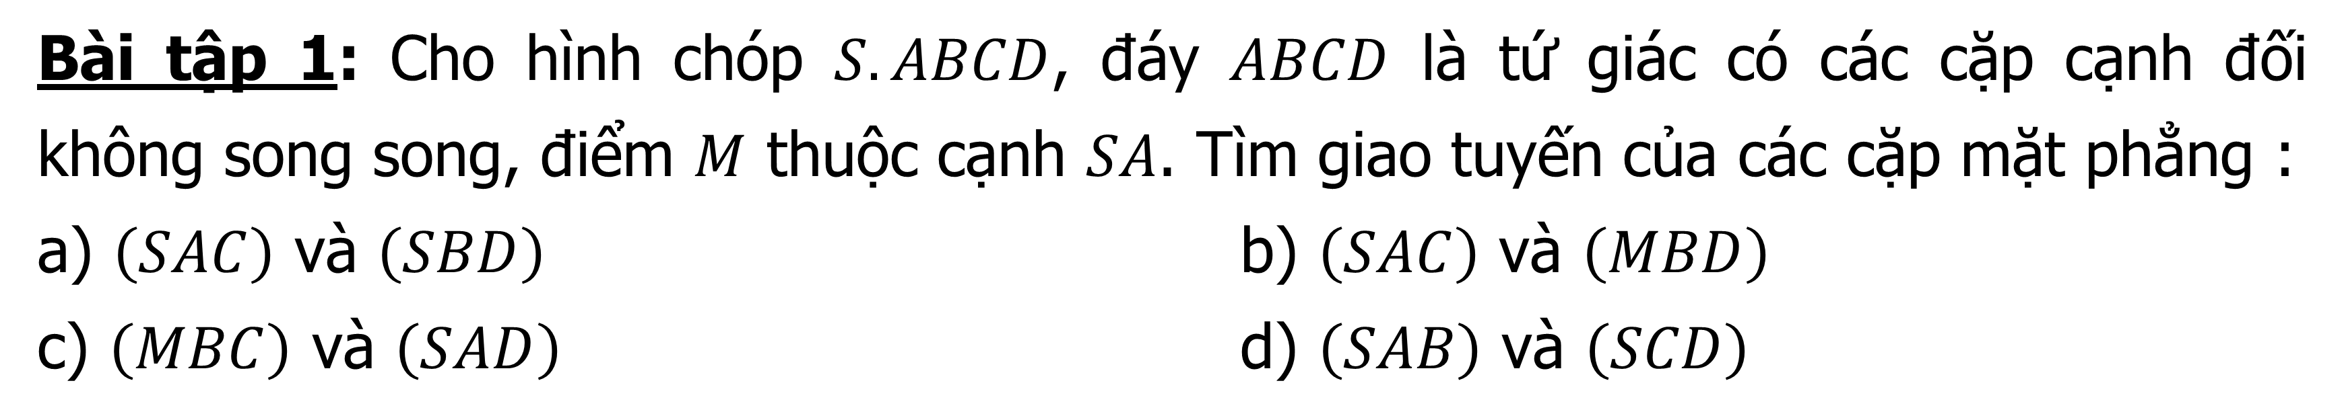

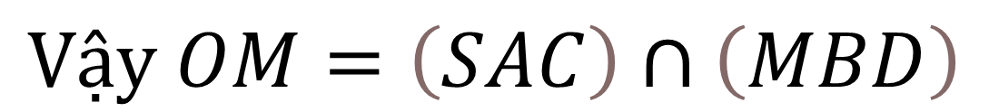
Dạng I
Tìm giao tuyến của hai mặt phẳng
Bài tập 1: Cho hình chóp $S.ABCD$, đáy $ABCD$ là tứ giác có các cặp cạnh đối không song song, điểm $M$ thuộc cạnh $SA$. Tìm giao tuyến của các cặp mặt phẳng :
a) $\left(SAC\right)$ và $\left(SBD\right)$ b) $\left(SAC\right)$ và $\left(MBD\right)$
c) $\left(MBC\right)$ và $\left(SAD\right)$ d) $\left(SAB\right)$ và $\left(SCD\right)$
S
Bài giải
b) Tìm giao tuyến của $\left(SAC\right)$ và $\left(MBD\right)$:
M
$$⇒\left\{\begin{aligned}&O∈AC⊂\left(SAC\right) \\ &O∈BD⊂\left(MBD\right)\end{aligned}\right.$$
$O=AC∩BD$
$$⇒O∈\left(SAC\right)∩\left(MBD\right)$$
A
D
và $M∈\left(SAC\right)∩\left(MBD\right)$
O
$$Vậy OM=\left(SAC\right)∩\left(MBD\right)$$
C
B
Notes:
.Nên đảo lại tử mẫu giống SGK cho HS dễ theo dõi. Chỗ nhận xét chưa đúng . Phải thay là “ Thương ….” như sách giáo khoa.
Số phức nghịch đảo không được kí hiệu là $z^{−1}$.

Slide 5
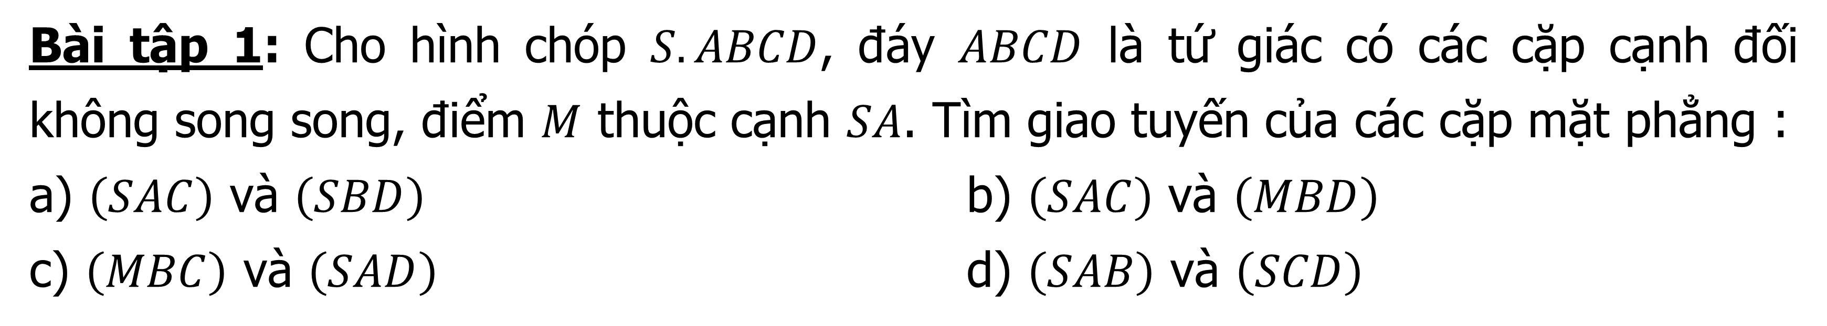

Dạng I
Tìm giao tuyến của hai mặt phẳng
Bài tập 1: Cho hình chóp $S.ABCD$, đáy $ABCD$ là tứ giác có các cặp cạnh đối không song song, điểm $M$ thuộc cạnh $SA$. Tìm giao tuyến của các cặp mặt phẳng :
a) $\left(SAC\right)$ và $\left(SBD\right)$ b) $\left(SAC\right)$ và $\left(MBD\right)$
c) $\left(MBC\right)$ và $\left(SAD\right)$ d) $\left(SAB\right)$ và $\left(SCD\right)$
S
Bài giải
c) Tìm giao tuyến của$\left(MBC\right)$ và $\left(SAD\right):$
M
Trong $\left(ABCD\right)$ gọi $F=BC∩AD$
$$⇒\left\{\begin{aligned}&F∈BC⊂\left(MBC\right) \\ &F∈AD⊂\left(SAD\right)\end{aligned}\right.$$
$$⇒F∈\left(MBC\right)∩\left(SAD\right)$$
D
A
F
và $M∈\left(MBC\right)∩\left(SAD\right)$
O
$$Vậy FM=\left(MBC\right)∩\left(SAD\right)$$
C
B
Notes:
.Nên đảo lại tử mẫu giống SGK cho HS dễ theo dõi. Chỗ nhận xét chưa đúng . Phải thay là “ Thương ….” như sách giáo khoa.
Số phức nghịch đảo không được kí hiệu là $z^{−1}$.

Slide 6
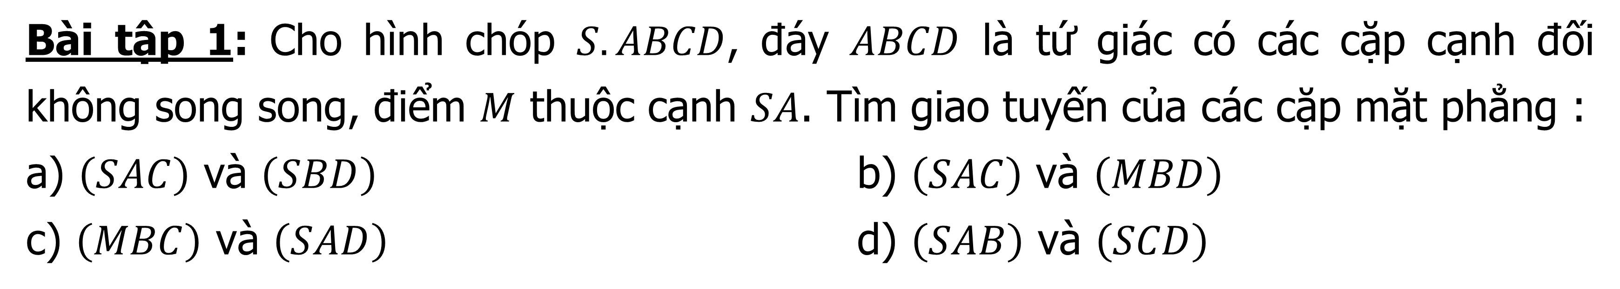
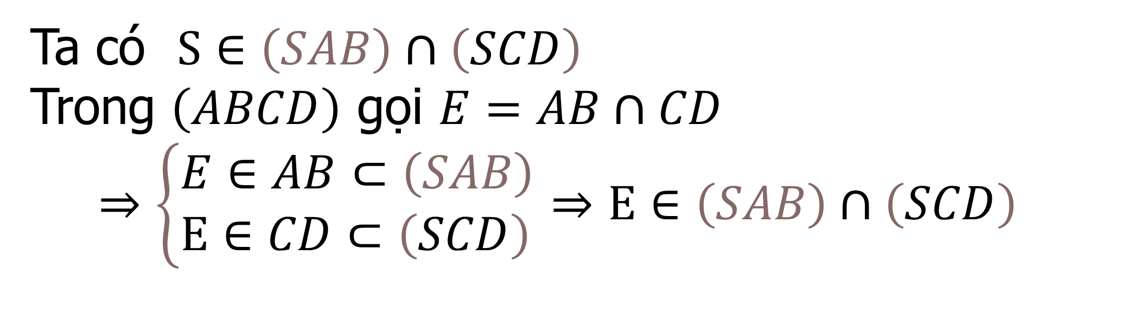
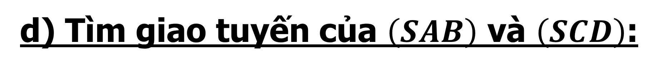
Dạng I
Tìm giao tuyến của hai mặt phẳng
Bài tập 1: Cho hình chóp $S.ABCD$, đáy $ABCD$ là tứ giác có các cặp cạnh đối không song song, điểm $M$ thuộc cạnh $SA$. Tìm giao tuyến của các cặp mặt phẳng :
a) $\left(SAC\right)$ và $\left(SBD\right)$ b) $\left(SAC\right)$ và $\left(MBD\right)$
c) $\left(MBC\right)$ và $\left(SAD\right)$ d) $\left(SAB\right)$ và $\left(SCD\right)$
Bài giải
S
d) Tìm giao tuyến của $\left(SAB\right)$ và $\left(SCD\right)$:
Ta có $S∈\left(SAB\right)∩\left(SCD\right)$
Trong $\left(ABCD\right)$ gọi $E=AB∩CD$
$⇒\left\{\begin{aligned}&E∈AB⊂\left(SAB\right) \\ &E∈CD⊂\left(SCD\right)\end{aligned}\right.$ $⇒E∈\left(SAB\right)∩\left(SCD\right)$
A
D
C
V$ậy SE=\left(SAB\right)∩\left(SCD\right)$.
B
E
Notes:
.Nên đảo lại tử mẫu giống SGK cho HS dễ theo dõi. Chỗ nhận xét chưa đúng . Phải thay là “ Thương ….” như sách giáo khoa.
Số phức nghịch đảo không được kí hiệu là $z^{−1}$.

Slide 7


Dạng II
Tìm giao điểm của đường thẳng và mặt phẳng.
Cách 1. Tìm trực tiếp:
Bước 1. Tìm trên $\left(α\right)$ một đường thẳng $b$ sao cho $a,b⊂\left(β\right)$
Bước 2. Tìm $M=a∩b⇒M=a∩\left(α\right)$
Cách trình bày:
$$\left.\begin{aligned}&b⊂\left(α\right) \\ &a,b⊂\left(β\right) \\ &M=a∩b\end{aligned}\right\}⇒M=a∩\left(α\right)$$
Cách 2. Tìm gián tiếp thông qua mặt phẳng phụ $\left(β\right)$:
Bước 1. Tìm mặt phẳng phu $\left(β\right)$ chứa $a$ và cắt $\left(α\right)$
Bước 2. Tìm $d=\left(α\right)∩\left(β\right)$
Bước 3. Tìm $M=a∩d⇒M=a∩\left(α\right)$
Cách trình bày:
$$\left.\begin{aligned}&a⊂\left(β\right) \\ &\left(α\right)∩\left(β\right)=d \\ &M=a∩d\end{aligned}\right\}⇒M=a∩\left(α\right)$$
Notes:
Giữ lại từ các hiệu ứng 4. Các hiệu ứng dùng đồng nhất từ trái sang phải.
Viết $\overline{z}$ sai ở hiệu ứng 5.
Tách hiệu ứng 6 thảnh 2 hiệu ứng.

Slide 8
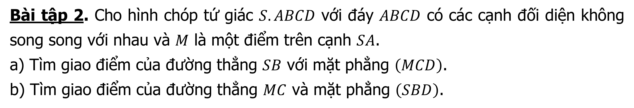
Dạng II
Tìm giao điểm của đường thẳng và mặt phẳng.
Bài tập 2. Cho hình chóp tứ giác $S.ABCD$ với đáy $ABCD$ có các cạnh đối diện không song song với nhau và $M$ là một điểm trên cạnh $SA$.
a) Tìm giao điểm của đường thẳng $SB$ với mặt phẳng $\left(MCD\right)$.
b) Tìm giao điểm của đường thẳng $MC$ và mặt phẳng $\left(SBD\right)$.
S
Bài giải
a) Tìm giao điểm của đường thẳng $SB$ với mặt phẳng $\left(MCD\right)$.
M
Trong mặt phẳng $\left(ABCD\right)$, gọi $E=AB∩CD$.
Trong $\left(SAB\right)$ gọi $N=SB∩EM$.
A
D
N
Ta có $N∈EM⊂\left(MCD\right)⇒N∈\left(MCD\right)$ và $N∈SB$
C
B
Nên $N=SB∩\left(MCD\right)$.
E
Notes:
Giữ lại từ các hiệu ứng 4. Các hiệu ứng dùng đồng nhất từ trái sang phải.
Viết $\overline{z}$ sai ở hiệu ứng 5.
Tách hiệu ứng 6 thảnh 2 hiệu ứng.

Slide 9
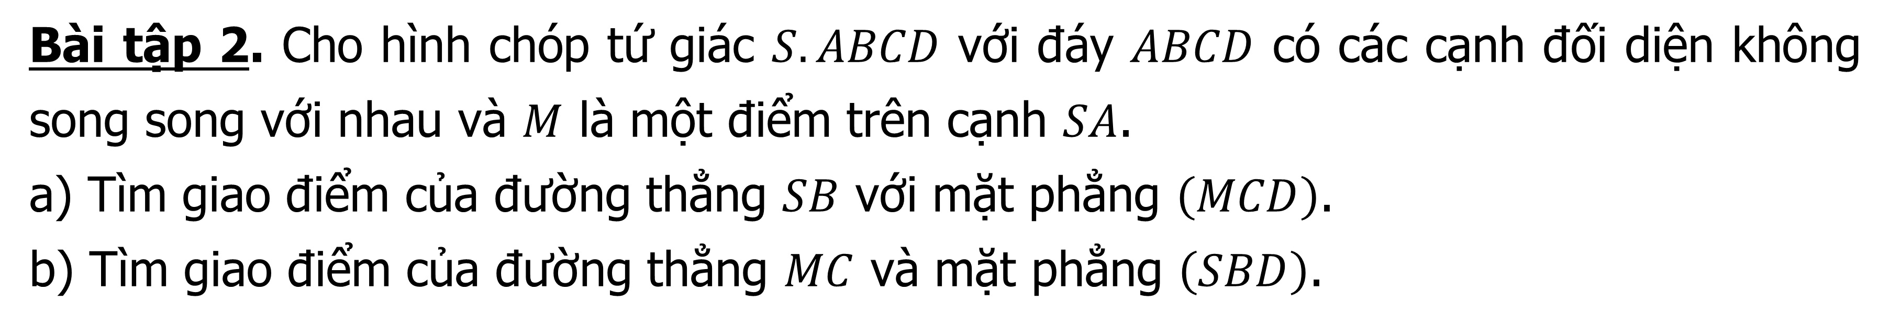
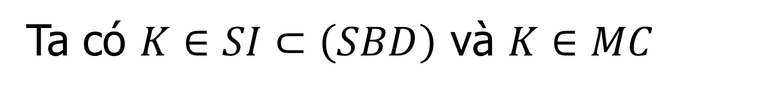

Dạng II
Tìm giao điểm của đường thẳng và mặt phẳng.
Bài tập 2. Cho hình chóp tứ giác $S.ABCD$ với đáy $ABCD$ có các cạnh đối diện không song song với nhau và $M$ là một điểm trên cạnh $SA$.
a) Tìm giao điểm của đường thẳng $SB$ với mặt phẳng $\left(MCD\right)$.
b) Tìm giao điểm của đường thẳng $MC$ và mặt phẳng $\left(SBD\right)$.
Bài giải
S
Trong mp$\left(ABCD\right)$ gọi $I=AC∩BD$.
Trong mp$\left(SAC\right)$ gọi $K=MC∩SI$.
M
Ta có $K∈SI⊂\left(SBD\right)$ và $K∈MC$
D
A
N
K
Nên $K=MC∩\left(SBD\right)$.
I
C
B
E
Notes:
Giữ lại từ các hiệu ứng 4. Các hiệu ứng dùng đồng nhất từ trái sang phải.
Viết $\overline{z}$ sai ở hiệu ứng 5.
Tách hiệu ứng 6 thảnh 2 hiệu ứng.

Slide 10
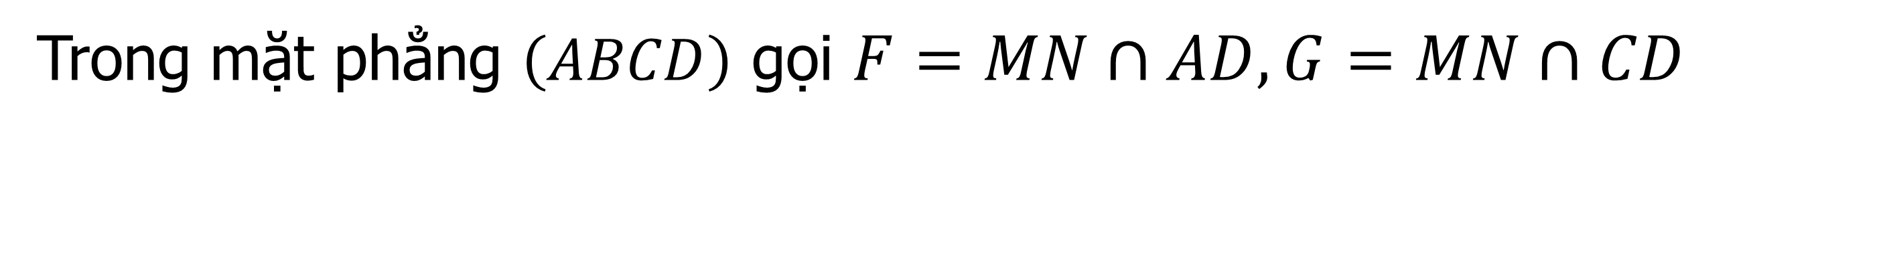
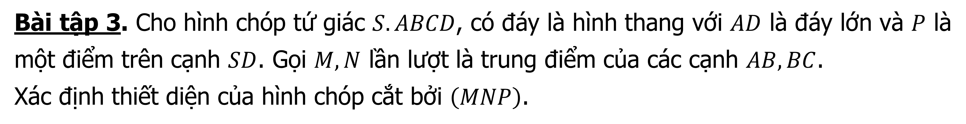
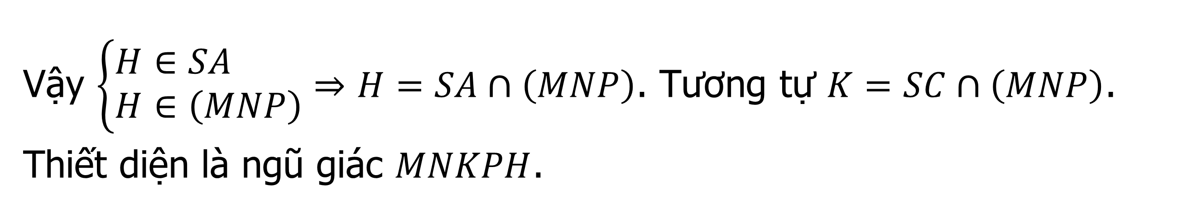
Dạng III
Tìm thiết diện của hình chóp và mặt phẳng
Cách 1. Tìm các đoạn giao tuyến của $\left(P\right)$ với từng mặt của $\left(H\right),$ đa giác được tạo bởi các đoạn giao tuyến trên chính là thiết diện cần tìm.
Bài tập 3. Cho hình chóp tứ giác $S.ABCD$, có đáy là hình thang với $AD$ là đáy lớn và $P$ là một điểm trên cạnh $SD$. Gọi $M,N$ lần lượt là trung điểm của các cạnh $AB,BC$.
Xác định thiết diện của hình chóp cắt bởi $\left(MNP\right)$.
Cách 2. Tìm các giao điểm của $\left(P\right)$ với các cạnh của hình chóp. Khi đó nối các giao điểm này lại ta được thiết diện cần tìm.
Bài giải
Trong mặt phẳng $\left(ABCD\right)$ gọi $F=MN∩AD,G=MN∩CD$
Trong mặt phẳng $\left(SAD\right)$ gọi $H=SA∩FP$
Trong mặt phẳng $\left(SCD\right)$ gọi $K=SC∩PG$.
Ta có $F∈MN⇒F∈\left(MNP\right)$, $⇒FP⊂\left(MNP\right)⇒H∈\left(MNP\right)$
Vậy $\left\{\begin{aligned}&H∈SA \\ &H∈\left(MNP\right)\end{aligned}\right.⇒H=SA∩\left(MNP\right)$. Tương tự $K=SC∩\left(MNP\right)$.
Thiết diện là ngũ giác $MNKPH$.
Notes:
Giữ lại từ các hiệu ứng 4. Các hiệu ứng dùng đồng nhất từ trái sang phải.
Viết $\overline{z}$ sai ở hiệu ứng 5.
Tách hiệu ứng 6 thảnh 2 hiệu ứng.

Slide 11
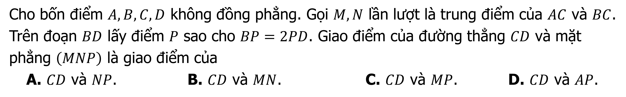
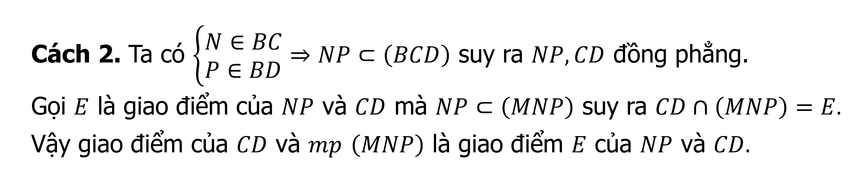
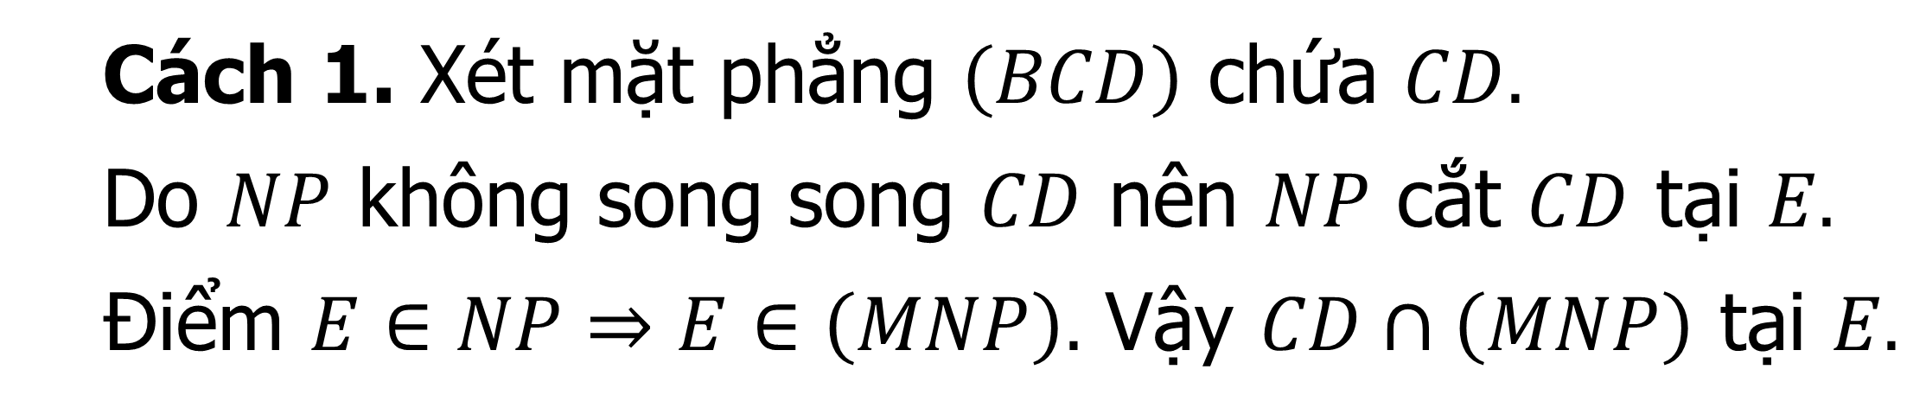
Bài tập trắc nghiệm củng cố
Câu 1.
Cho bốn điểm $A,B,C,D$ không đồng phẳng. Gọi $M,N$ lần lượt là trung điểm của $AC$ và $BC$.
Trên đoạn $BD$ lấy điểm $P$ sao cho $BP=2PD$. Giao điểm của đường thẳng $CD$ và mặt
phẳng $\left(MNP\right)$ là giao điểm của
A. $CD$ và $NP$. B. $CD$ và $MN$. C. $CD$ và $MP$. D. $CD$ và $AP$.
A
Bài giải
Cách 1. Xét mặt phẳng $\left(BCD\right)$ chứa $CD.$
Do $NP$ không song song $CD$ nên $NP$ cắt $CD$ tại $E.$
Điểm $E∈NP⇒E∈\left(MNP\right).$ Vậy $CD∩\left(MNP\right)$ tại $E.$
Chọn A
Cách 2. Ta có $\left\{\begin{aligned}&N∈BC \\ &P∈BD\end{aligned}\right.⇒NP⊂\left(BCD\right)$ suy ra $NP,CD$ đồng phẳng.
Gọi $E$ là giao điểm của $NP$ và $CD$ mà $NP⊂\left(MNP\right)$ suy ra $CD∩\left(MNP\right)=E.$
Vậy giao điểm của $CD$ và $mp \left(MNP\right)$ là giao điểm $E$ của $NP$ và $CD.$
Notes:
Giữ lại từ các hiệu ứng 4. Các hiệu ứng dùng đồng nhất từ trái sang phải.
Viết $\overline{z}$ sai ở hiệu ứng 5.
Tách hiệu ứng 6 thảnh 2 hiệu ứng.

Slide 12
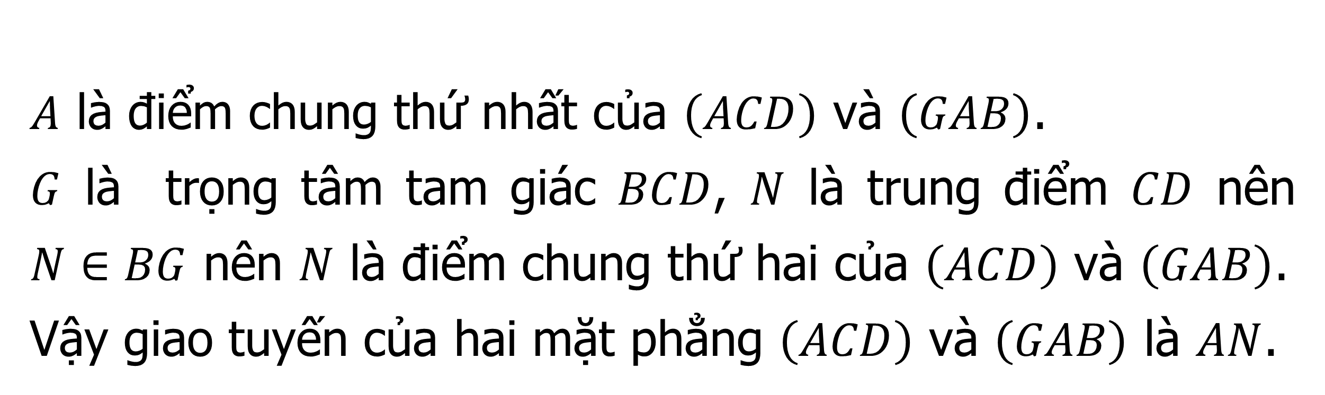
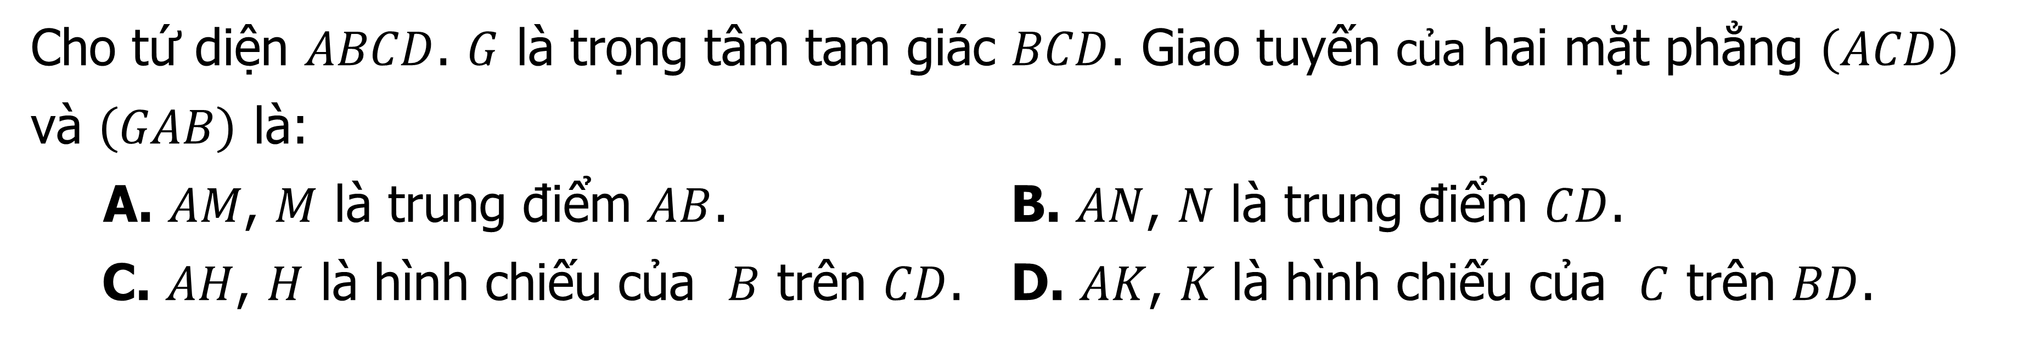
Bài tập trắc nghiệm củng cố
Câu 2.
Cho tứ diện $ABCD$. $G$ là trọng tâm tam giác $BCD$. Giao tuyến của hai mặt phẳng $\left(ACD\right)$
và $\left(GAB\right)$ là:
A. $AM$, $M$ là trung điểm $AB$. B. $AN$, $N$ là trung điểm $CD$.
C. $AH$, $H$ là hình chiếu của $B$ trên $CD$. D. $AK$, $K$ là hình chiếu của $C$ trên $BD$.
B
Bài giải
$A$ là điểm chung thứ nhất của $\left(ACD\right)$ và $\left(GAB\right)$.
$G$ là trọng tâm tam giác $BCD$, $N$ là trung điểm $CD$ nên $N∈BG$ nên $N$ là điểm chung thứ hai của $\left(ACD\right)$ và $\left(GAB\right)$.
Vậy giao tuyến của hai mặt phẳng $\left(ACD\right)$ và $\left(GAB\right)$ là $AN$.
Chọn B
Notes:
Giữ lại từ các hiệu ứng 4. Các hiệu ứng dùng đồng nhất từ trái sang phải.
Viết $\overline{z}$ sai ở hiệu ứng 5.
Tách hiệu ứng 6 thảnh 2 hiệu ứng.

Slide 13
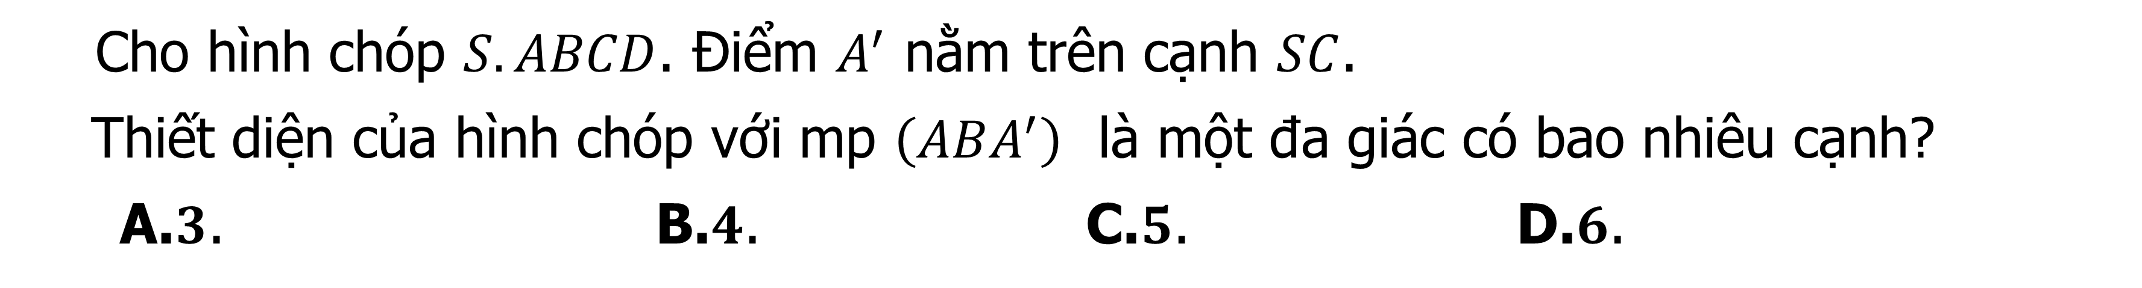
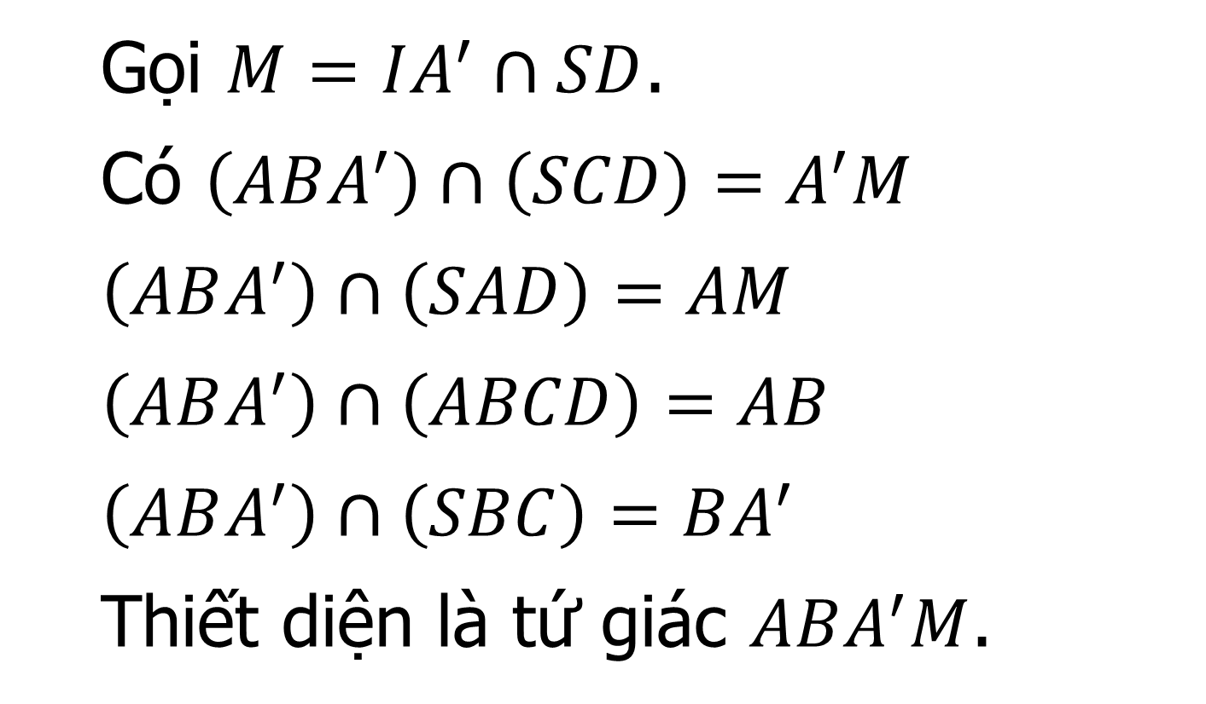

Bài tập trắc nghiệm củng cố
Câu 3.
Cho hình chóp $S.ABCD$. Điểm $A^{′}$ nằm trên cạnh $SC$.
Thiết diện của hình chóp với mp $\left(ABA^{′}\right)$ là một đa giác có bao nhiêu cạnh?
A.$3$. B.$4$. C.$5$. D.$6$.
B
Bài giải
Gọi $M=IA^{′}∩SD$.
Có $\left(ABA^{′}\right)∩\left(SCD\right)=A^{′}M$
$\left(ABA^{′}\right)∩\left(SAD\right)=AM$
$\left(ABA^{′}\right)∩\left(ABCD\right)=AB$
$\left(ABA^{′}\right)∩\left(SBC\right)=BA^{′}$
Thiết diện là tứ giác $ABA^{′}M$.
Xét $\left(ABA^{′}\right)$ và $\left(SCD\right)$ có
$\left\{\begin{aligned}&A^{′}∈SC,SC⊂\left(SCD\right) \\ &A^{′}∈\left(ABA^{′}\right)\end{aligned}\right.$ $⇒A^{′}$ là điểm chung 1.
Gọi $I=AB∩CD$ Ta có:
$\left\{\begin{aligned}&I∈AB,AB⊂\left(ABA^{′}\right) \\ &I∈CD,CD⊂\left(SCD\right)\end{aligned}\right.⇒I$ là điểm chung 2.
$⇒\left(ABA^{′}\right)∩\left(SCD\right)=IA^{′}$
Chọn B
Notes:
Giữ lại từ các hiệu ứng 4. Các hiệu ứng dùng đồng nhất từ trái sang phải.
Viết $\overline{z}$ sai ở hiệu ứng 5.
Tách hiệu ứng 6 thảnh 2 hiệu ứng.

Slide 14

HƯỚNG DẪN VỀ NHÀ
Cho hình chóp $S.ABCD$ có $AB$ và $CD$ không song song.
Gọi $M$ là điểm thuộc miền trong của $ΔSCD$.
a) Tìm giao điểm $N$ của đường thẳng $CD$ và mặt phẳng $\left(SBM\right)$
b) Tìm giao tuyến của hai mặt phẳng $\left(SBM\right)$ và $\left(SAC\right)$
c) Tìm giao điểm $I$ của đường thẳng $BM$ và mặt phẳng $\left(SAC\right)$
d) Tìm giao điểm $P$ của $SC$ và mặt phẳng $\left(ABM\right),$ từ đó suy ra giao tuyến của hai mp$\left(SCD\right)$ và $\left(ABM\right).$
e) Xác định thiết diện của hình chóp cắt bởi mp$\left(ABM\right).$

Slide 15
TIẾT HỌC KẾT THÚC
TRÂN TRỌNG CÁM ƠN CÁC EM HỌC SINH ĐÃ THEO DÕI
Notes:
Giữ lại từ các hiệu ứng 4. Các hiệu ứng dùng đồng nhất từ trái sang phải.
Viết $\overline{z}$ sai ở hiệu ứng 5.
Tách hiệu ứng 6 thảnh 2 hiệu ứng.

